Slide 1
MATERI 01
AACR2 UNTUK BAHAN NONBUKU
MINUK

Slide 2

Jenis dan Sifat Bahan Nonbuku
Nonbuku : semua bahan yang tidak dijilid ke dalam bentuk sebuah buku.
kertas
Kartu, bagan, seni reproduksi, foto tercetak
Bahan Nonbuku menurut jenis dan sifatnya
film
Filmstrip, slide, film layar lebar, bentuk mikro
plastik
pita magnetik
Pita suara, kaset, pita video, gulungan, kaset piringan magnetik
Plastik transparansi, opak laservision, CD audio, CD-ROM

Slide 3
Jenis dan Sifat Bahan Nonbuku
Bahan kartografi
Manuskrip
Musik
Rekaman suara
Rekaman video
bahan grafis
Komputer file
Artifak
Bentuk mikro
Terbitan berkala
Penggolongan Bahan Nonbuku menurut AACR2
MINUK

Slide 4

Prinsip Peraturan AACR2
Digunakan untuk semua jenis perpustakaan
Umum
Ciri – ciri
AACR2
Terintegrasi
Peraturan yang bersifat alternatif dan pilihan
Peraturan standar untuk bahan buku dan nonbuku
Fleksibel
MINUK

Slide 5
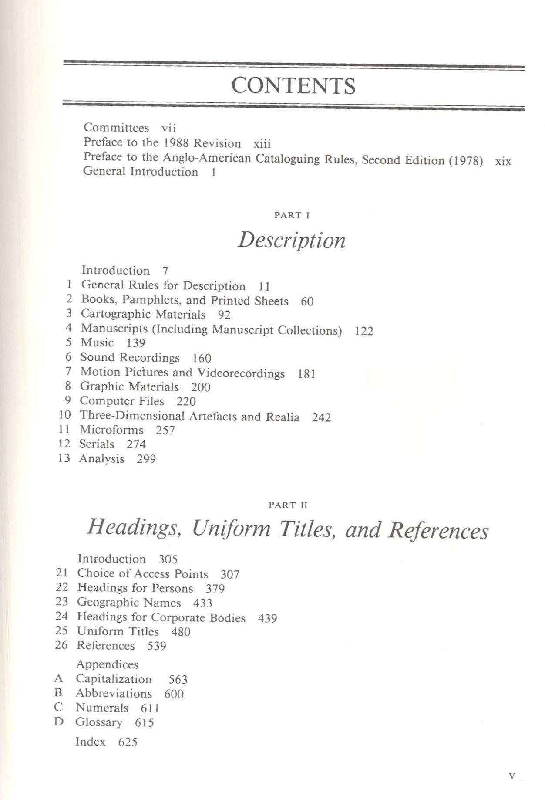
Prinsip Peraturan AACR2
Struktur AACR2
MINUK

Slide 6
Prinsip Peraturan AACR2
Peraturan Umum AACR2 untuk bahan nonbuku
1. Sumber informasi : yang dapat dijadikan sumber informasi utama adalah halaman judul, title frame dan kartu judul. Untuk bahan nonbuku ada tambahannya yaitu kemasan dan lampiran
MINUK

Slide 7
Prinsip Peraturan AACR2
2. Tingkatan deskripsi : menetapkan tingkatan deskripsi di perpustakaan.
Ada 3 tingkatan deskripsi, manfaatnya untuk memudahkan dan fleksibilitas dalam kebijakan pengatalogan.
MINUK

Slide 8
Prinsip Peraturan AACR2
3. Penggunaan bahasa dalam deskripsi bibliografi : bahasa yang digunakan harus seperti yang tercantum dalam sumber informasi utama dan tidak boleh diubah atau diterjemahkan oleh pustakawan
MINUK

Slide 9
Prinsip Peraturan AACR2
4. General Material Designation (GMD) – pernyataan jenis bahan umum.
Pernyataan tentang jenis bahan secara umum : keterangan jenis bahan umum dari bahan yang bersangkutan
MINUK

Slide 10
Prinsip Peraturan AACR2
5. Daerah Data Khusus: daerah untuk mencatat data yang khas bagi sekelompok bahan atau jenis publikasi tertentu.
Daerah ini hanya untuk :
a. bahan kartografi
b. musik
c. berkas komputer
d. terbitan berseri
MINUK

Slide 11
Prinsip Peraturan AACR2
Peraturan lain dari AACR2:
Alternatives and options
Apendiks
Bahasa
Prinsip item in hand
MINUK

Slide 12
SELAMAT BELAJAR
SEMOGA SUKSES
SELALU

